Slide 1
1) Hogyan érzed magad MOST? - Fejben - Érzelmileg - Testileg

Slide 2
2) Hatott Rád a sztori? igen-nem 3) Ha igen, megjelent benned bármilyen gondolat vagy érzés a szereplőkről? igen – nem 4) Ha IGEN, mi volt az:

Slide 3
A JÓGA funkcionális és morfológiai alapjai
2020. 02. 17. előadó: dr. Kováts Dea Judit

Slide 4
1. Jóga, mint komplementer medicina
2019. 02. 07. előadó: dr. Kováts Dea Judit

Slide 5
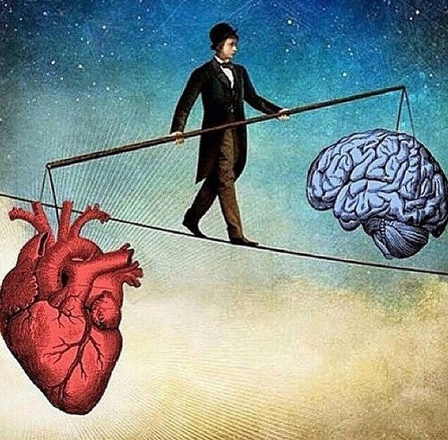
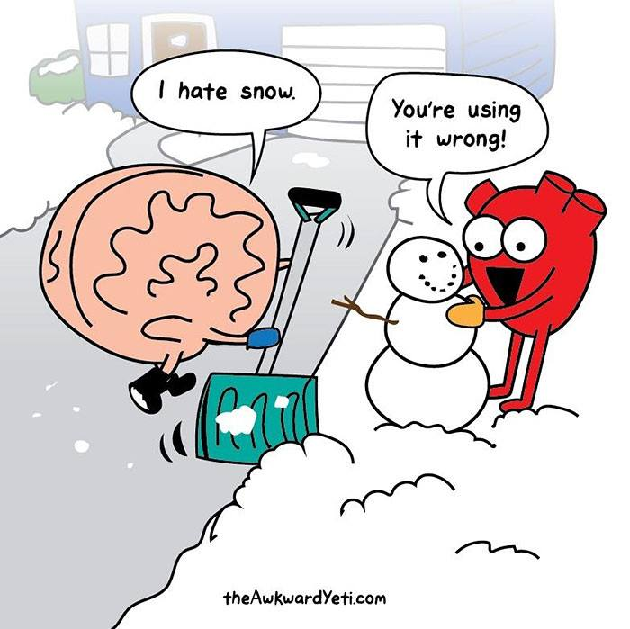
Egy Nap

Slide 6
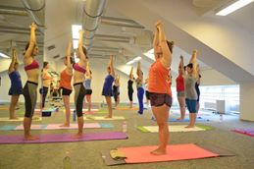
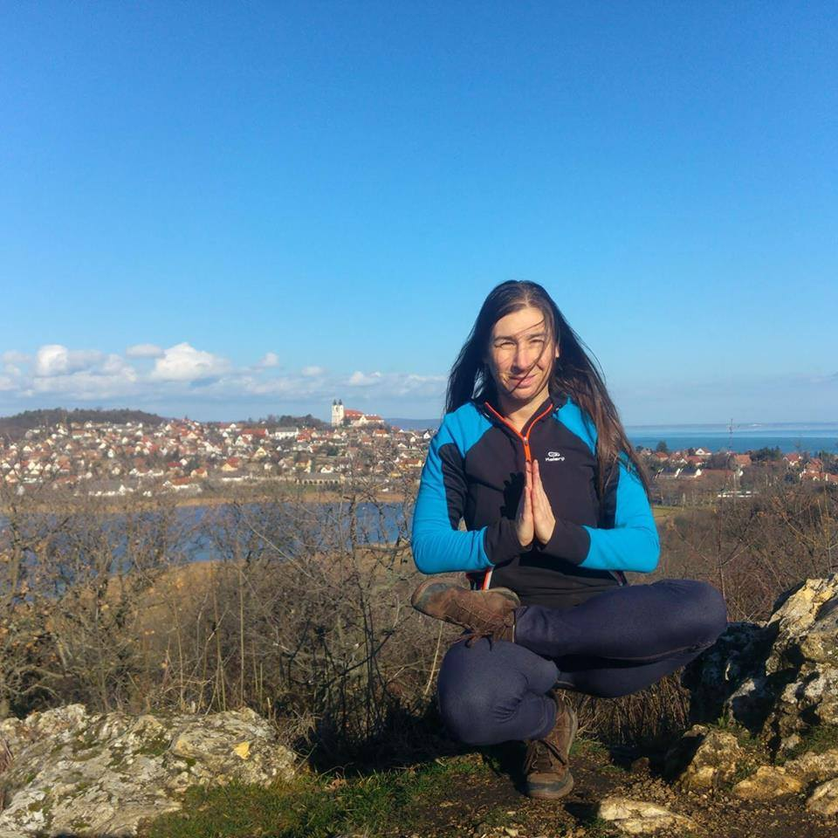
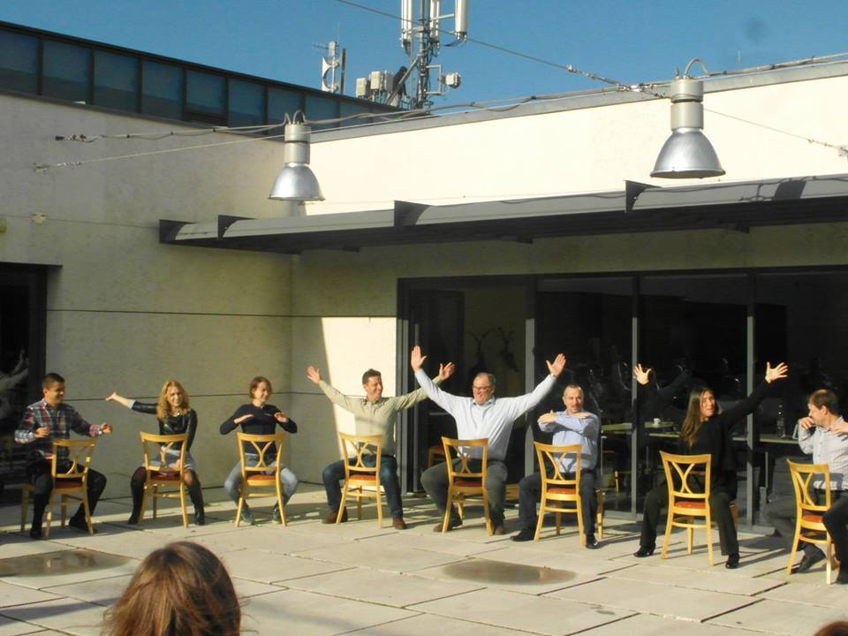
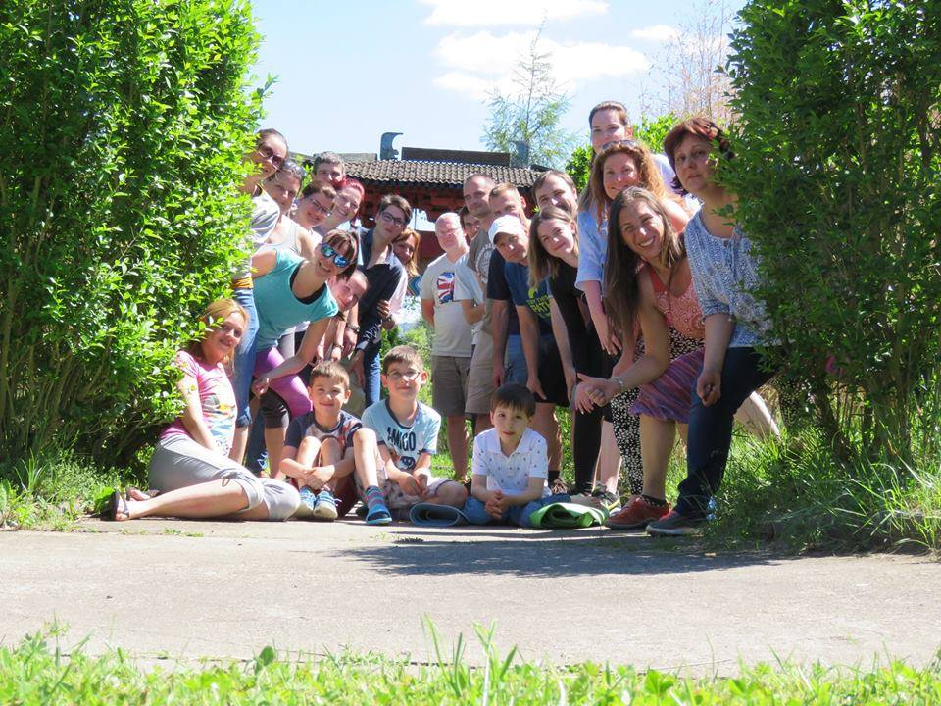
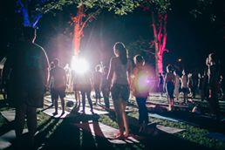
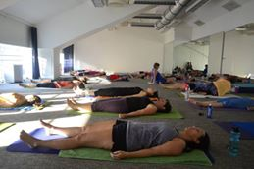
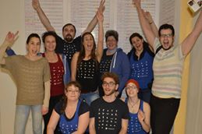
Egy munkanap

Slide 7
jóga tanárképző

Slide 8
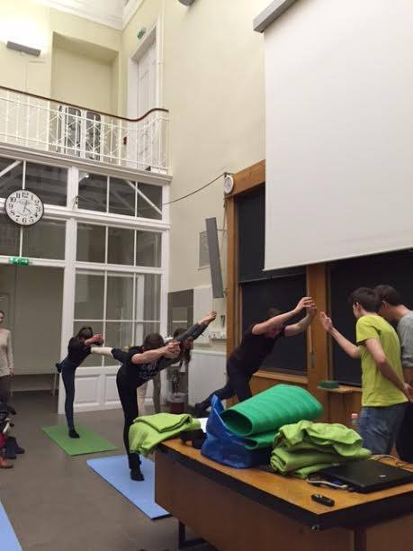
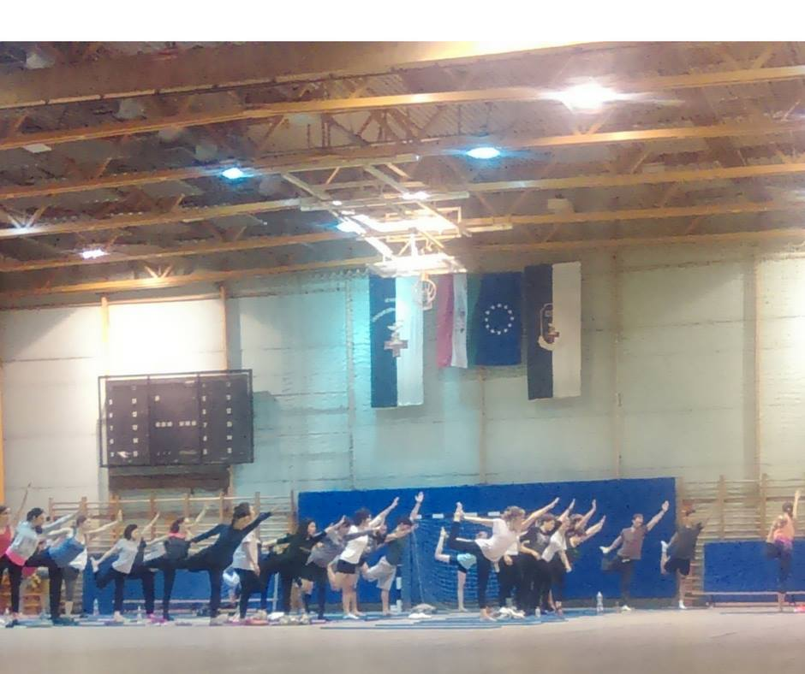
Semmelweis Egyetemen
Jógázunk – elmélet
Jógázunk – testedzés

Slide 9
5) Miért vagy itt a Semmelweis Egyetemen? 6) Mi a (pillanatnyilag legvalószínűbb, jövőbeni) szakirányod? 7) Mit NEM teszel most a saját egészségedért: 8) Mi az, amit tennél mások egészségéért: 9) Mi az, amitől MOST jobban éreznéd magad:

Slide 10
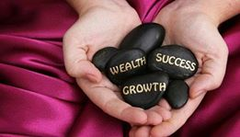
Mi is a jóga tulajdonképpen?

Slide 11
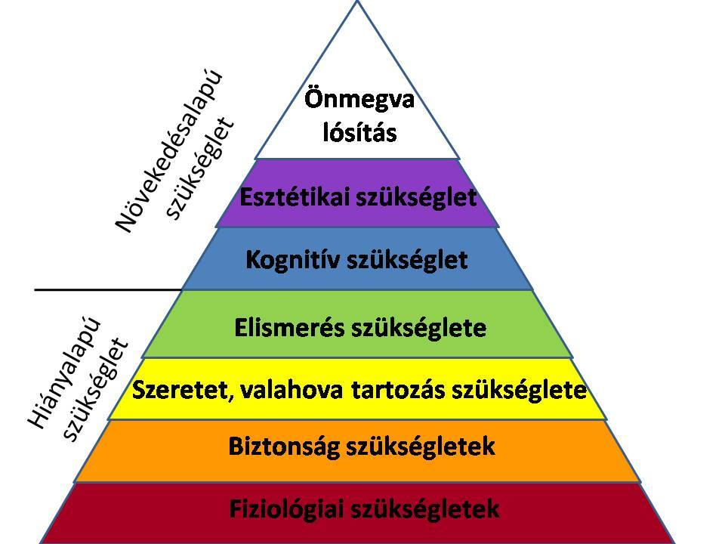

Slide 12
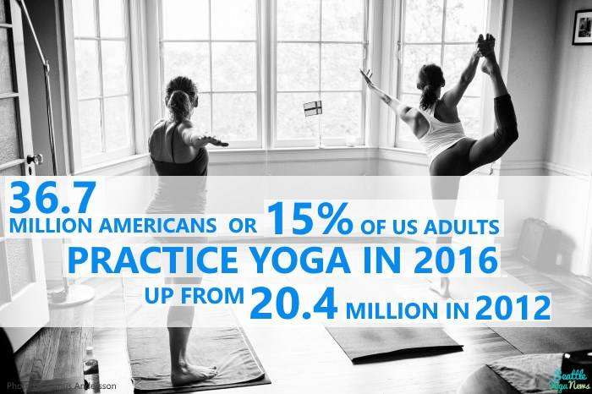
Statisztikák gyakorlói szokásokról

Slide 13
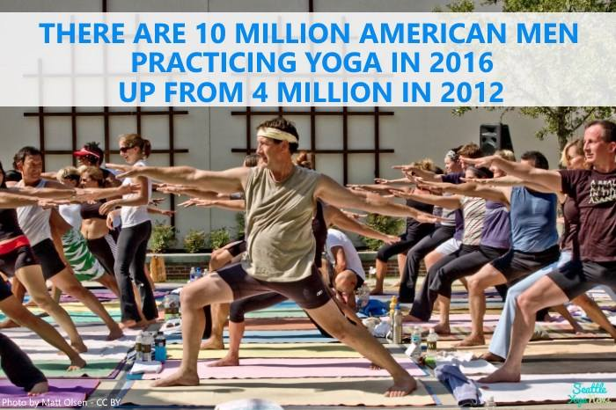

Slide 14
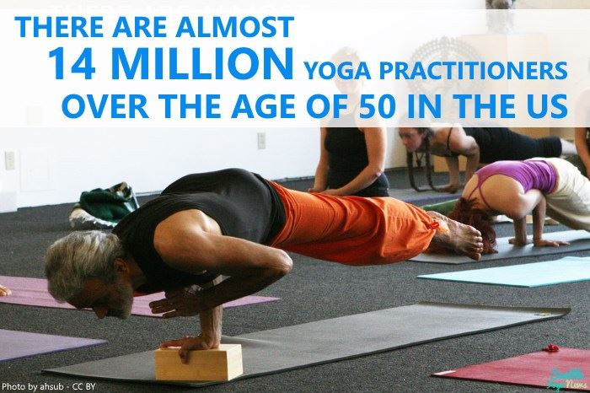

Slide 16
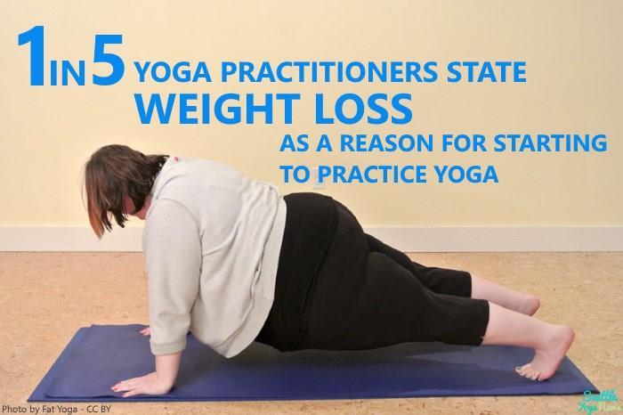

Slide 19
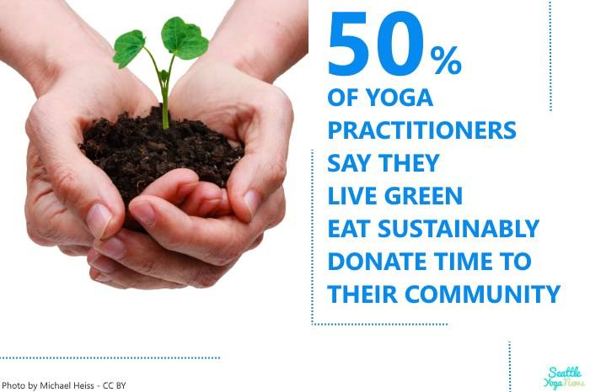
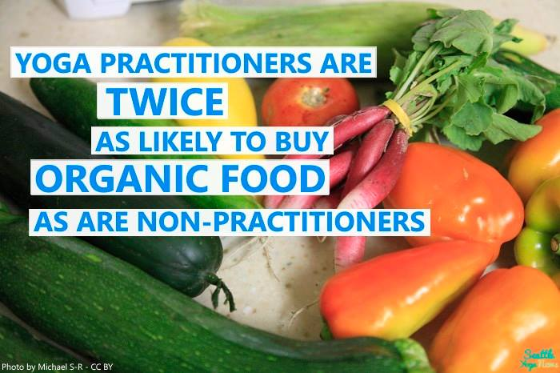

Slide 23
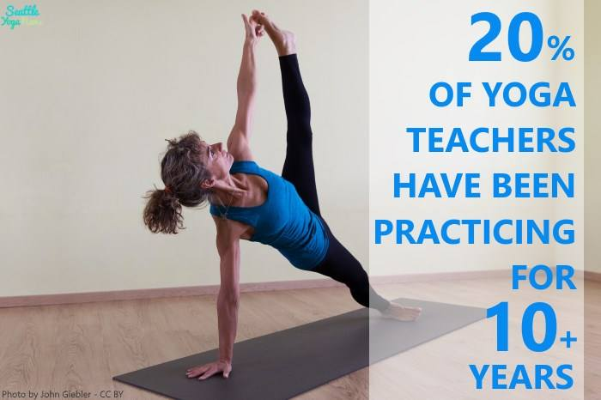
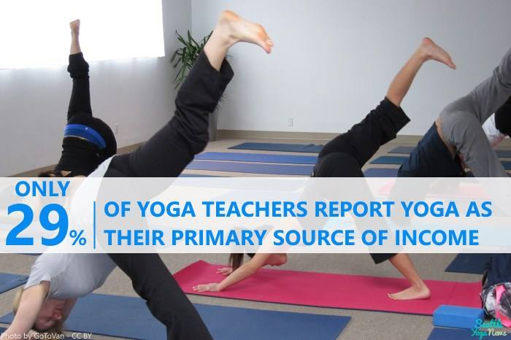

Slide 25
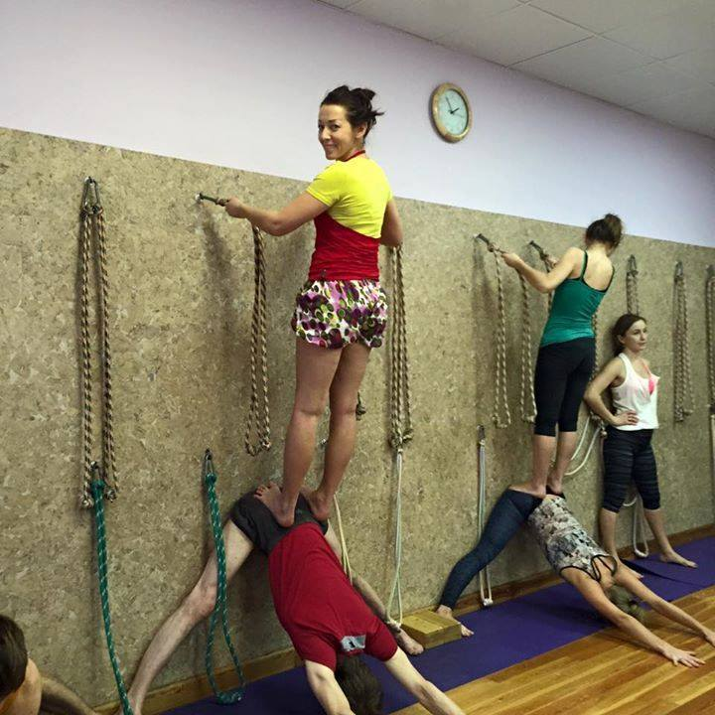
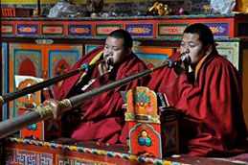
A gyakorló, a jógatanár és az orvos…

Slide 26
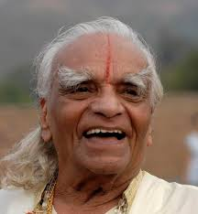
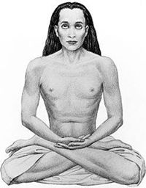
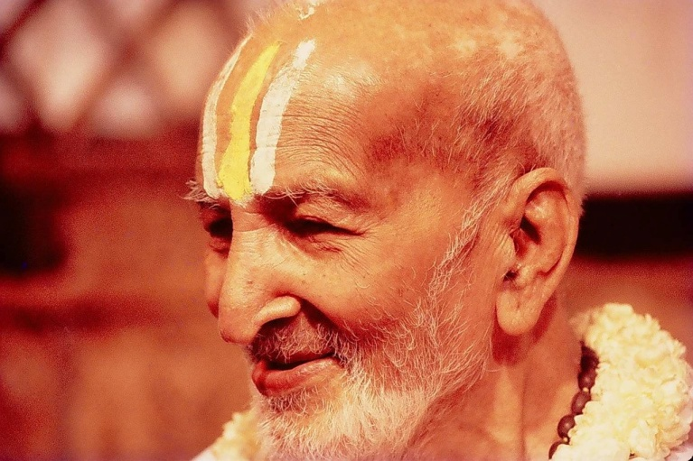
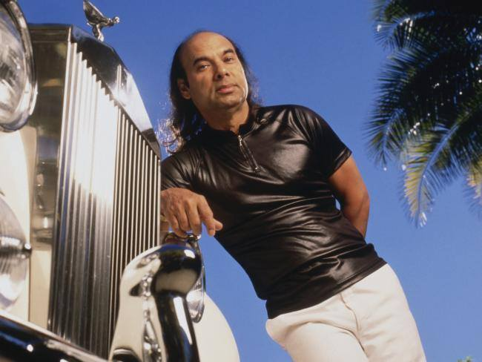
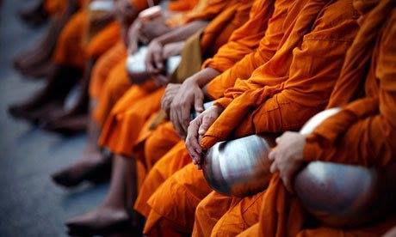
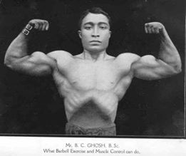

Slide 27
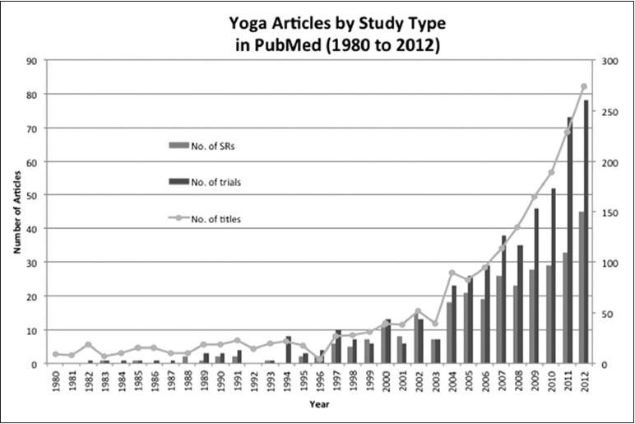
Publikációs trendek - MENNYISÉG

Slide 28
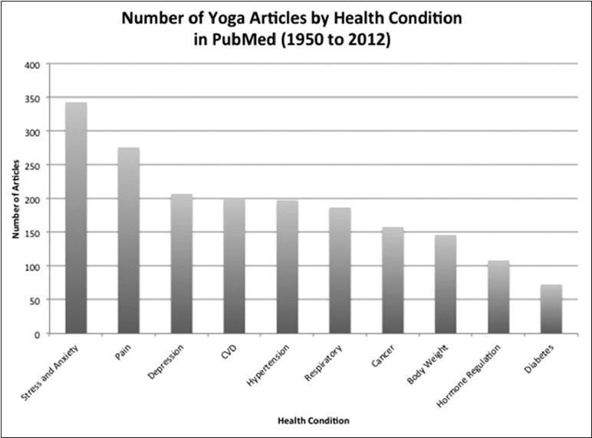
Publikációs trendek - TÉMÁK

Slide 29
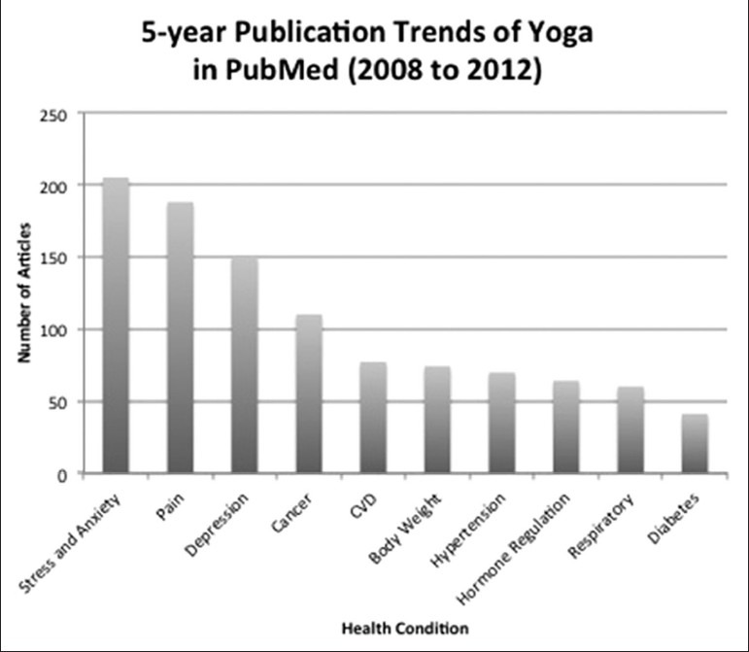
Publikációs trendek – TÉMÁK - trendek

Slide 30
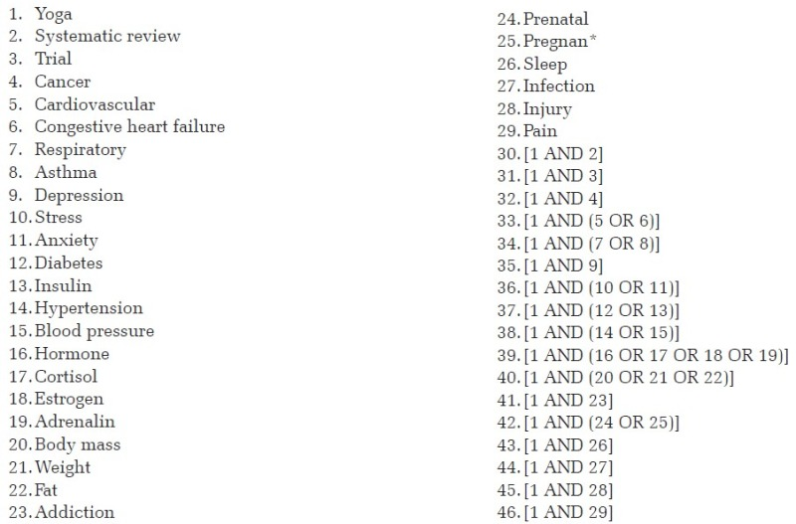
Publikációs trendek - TÉMÁK

Slide 31
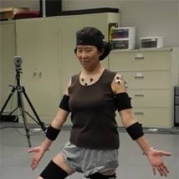
Mérések: izom és támasztószövet
Biomechanika, erőhatások, izomműködés
Mérések: izom és támasztószövet Biomechanika, erőhatások, izomműködés
Mitől más a jóga? Egész egyszerűen csak működik...
Deréktáji panaszok
Tárgyilagos megvilágítás A „VARÁZS-ászana” Mozdulatsorok szerepe
https://nccih.nih.gov/video/yoga

Slide 32
GYAKORLATI PÉLDA: mit tehetsz egy derékfájós beteggel?
Derékfájás…
Magyarországon 2003-ban a derékfájás okozta 6,5 millió keresőképtelen napra kifizetett táppénz összege 14,2 milliárd Ft volt. Külföldi adatok szerint pedig az akut, első derékfájásos esetek 5-7 %-a válik krónikussá.

Slide 33
„Képalkotók” szakember/műszerek?
Milyen képed van arról, honnan tudod megállapítani, hogy valakinek a gerince egészséges?
Mire következtethetsz az elváltozásokból?
Milyen okok vezethetnek elváltozáshoz?

Slide 34
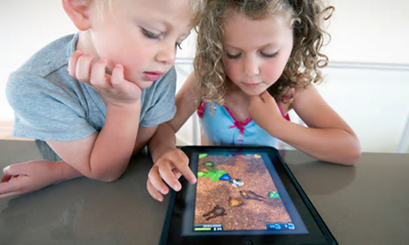
Mozgásmennyiség
Európa felnőtt lakossága 2/3-a mozgásmennyisége nem éri el a javasolt mennyiséget. forrás: http://www.euro.who.int/__data/assets/pdf_file/0011/87545/E89490.pdf Angliában a gyerekek 3/4-e kevesebb időt tölt szabadon, mint a rabok. forrás: http://www.theguardian.com/environment/2016/mar/25/three-quarters-of-uk-children-spend-less-time-outdoors-than-prison-inmates-survey

Slide 35
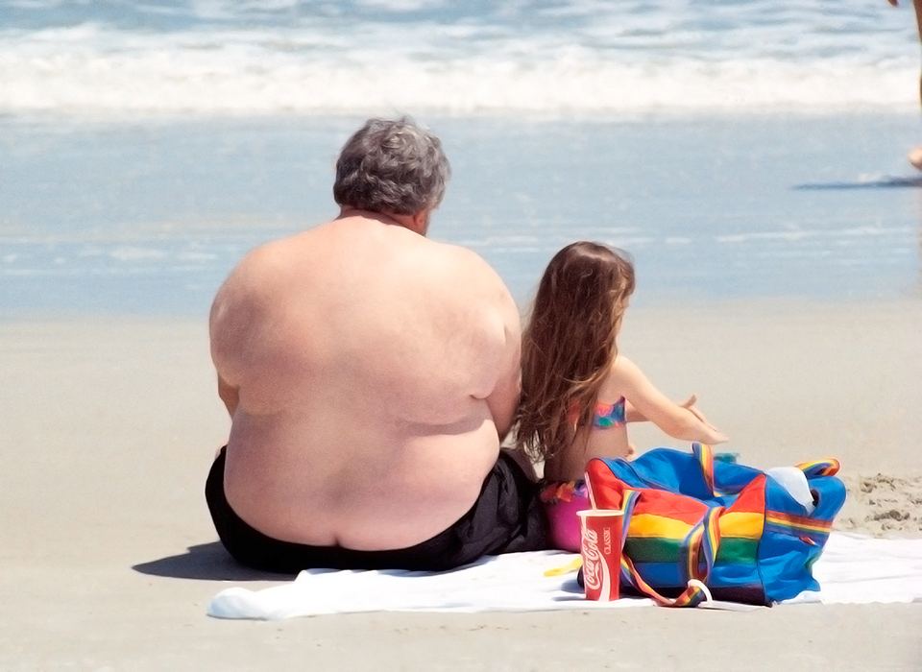
Túlsúly
A férfiak 36,5%-a a nők 30,3%-a túlsúlyos. A BMI alapján minden negyedik magyar férfi és közel minden harmadik nő elhízott. A férfiak 62,8%-a, a nők 60,7%-a túlsúlyos és elhízott. Hasi elhízás nőknél ≥ 88 cm, férfiaknál ≥ 102 cm A derék-körfogat alapján minden harmadik férfi és minden második nő elhízott. Forrás: OTAP2009

Slide 36
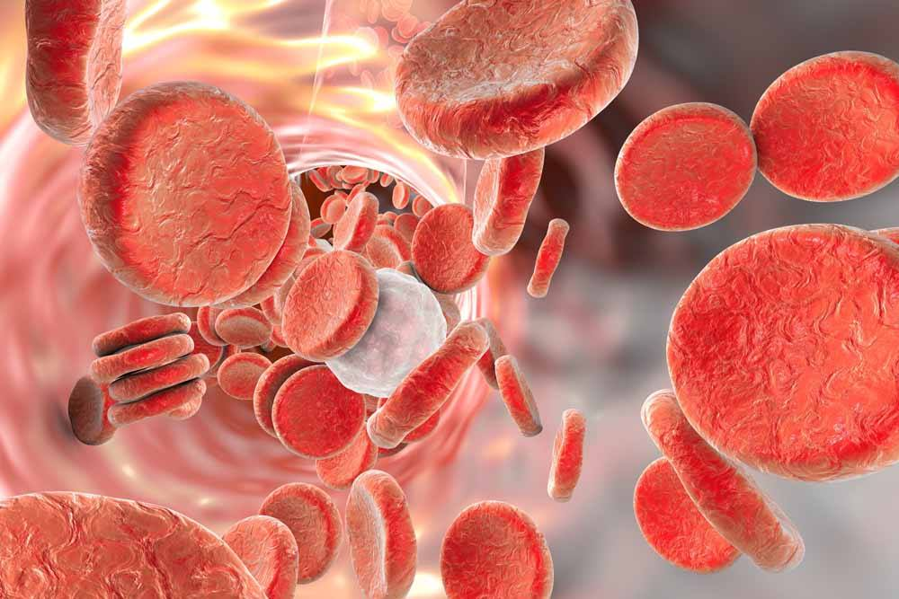
Leggyakoribb megbetegedések
Magasvérnyomás-betegségben
szenved a 15 éven felüli lakosság 1/3-a
27% orvos által felírt gyógyszert is szed a betegségének karbantartására
Megfelelő kezeléssel a
kardiovaszkularis mortalitás
21%-kal csökkenthető!
http://semmelweis.hu/nepegeszegtan/files/2014/12/Kotelezo_adatok_1415_EUSZ.pdf

Slide 37
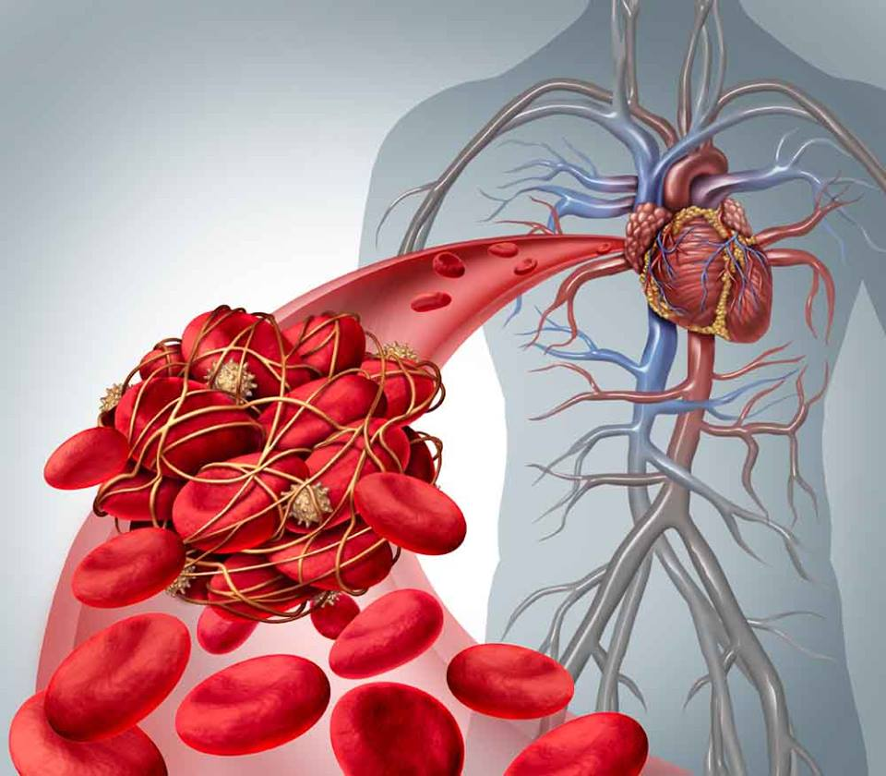
Leggyakoribb halálokok
Tíz időskorú közül nyolc a két vezető krónikus halálok, - a keringésrendszeri betegségek és - rosszindulatú daganatok miatt veszti életét ma Magyarországon. 2000-ben az összhalálozások közel feléért a keringési rendszer betegségei, több mint negyedéért a rákos megbetegedéshez köthető halálokok voltak a felelősek
forrás: https://www.ksh.hu/docs/hun/xftp/idoszaki/pdf/halalokistruk.pdf www.ksh.hu

Slide 38
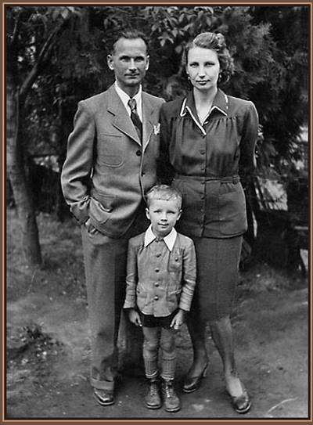
Öregedési index
Az öregedési index: hány 65 éves illetve annál idősebb személy jut 100 fő 14 éves illetve annál fiatalabb személyre Magyarországon: 116,9 (KSH 2012)

Slide 39
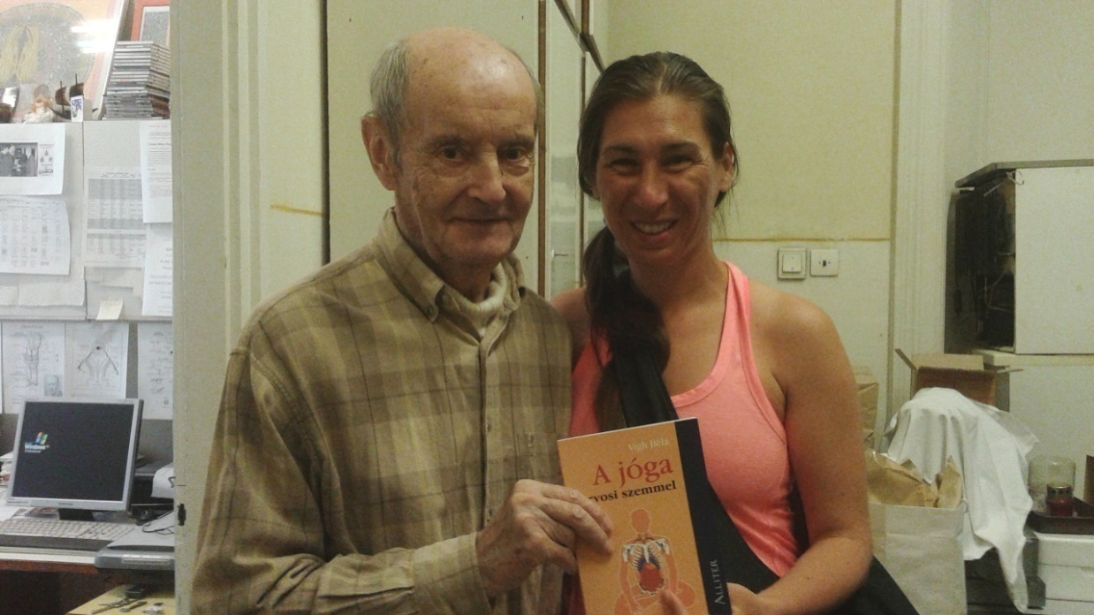
A gyógyulás REMÉNYE, VAGY a GYÓGYULÁS
Lehetőségek… - fájdalomcsillapítás - közös nyelv - saját/ beteg szükségleteinek felismerése - empátia - életmódreform fehér köpenyes támogatása

Slide 40
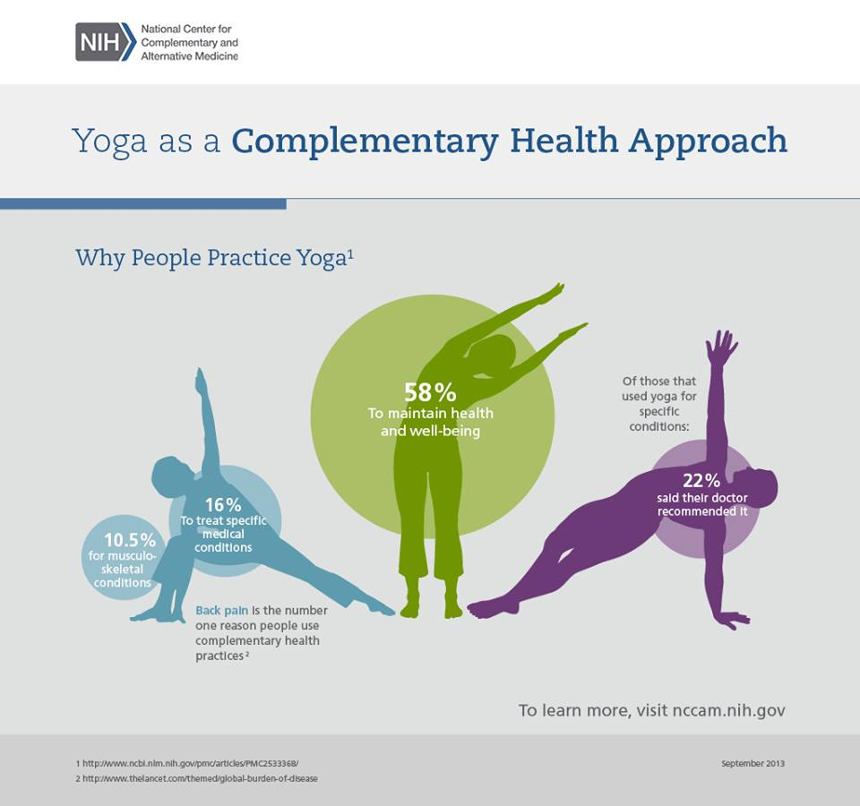
Jóga, mint kiegészítő medicina

Slide 41
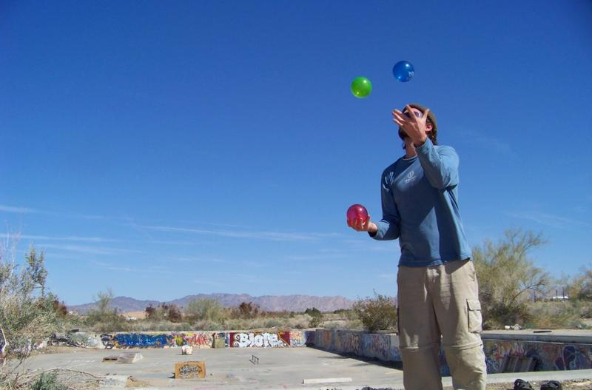
Jóga: fizikai, érzelmi, testi EGÉSZ-SÉG
1. szellemi 2. érzelmi 3. anyagi, fizikai test

Slide 42
IRÁNYZATOK, TÍPUSOK - nagy vonalakban
SZELLEMI: Mantra Jóga: hallás - idegrendszer Jantra Jóga: látás - idegrendszer Rádzsa: az ősi „Ön-Idegtan” Akadémiája: idegélmények (full sensory without senses) ÉRZELMI: Bhakti, Laja/Kundalini: érzőkörök, „idegbonctan” (a szívből az elme ismerszik meg) FIZIKAI: HATHA Bikram, Iyengar, Astanga, Dinamikus, Gerinc, Jivamukti, Yin, Mudra, stb.

Slide 43
8as RENDSZERE
Yama/Jama kerülendő
Niyama/Nijama követendő
Asana/Ászana testtartások
Pranayama/Pránájáma életáram
Pratyahara/Pratjáhára érzetfigyelés
Dharana/Dháraná egyérzet-figyelés
Dhyana/Dhjána állandósult egyérzet-figyelés
Samadhi/Szamádhi megvilágosodás

Slide 44
Jáma – Erkölcsi Fegyelem - általános magatartási szabályok
ahimszá – erőszakmentesség Az erőszak félelemből, gyengeségből, tudatlanságból vagy nyugtalanságból gerjed, ezek feltevésből származnak, nem a valóságból. Tudatállapot kérdése minden. - abhája: szabadság a félelemtől - akródha: haragtól való mentesség - hűtlenség: trágár, durva beszéd, rágalmazás, mások befeketítése - lopás: hűtlen kezelés, bizalommal, hatalommal való visszaélés
szatja – az igazsághoz való hűség asztéja – tartózkodás a lopástól
brahmacsarja – szexuális önmegtartóztatás aparigraha – tartózkodás a kapzsiságtól (vágy, mohóság, kötődés érzelmeiben gyökereznek)

Slide 45
Nijáma – egyéni gyakorlásban alkalmazandó magatartási szabályok
shaucsa – tisztaság szantósa – megelégedettség tapasz – hév vagy aszkézis szvádhjája – önmagunk képzése ishvara pranidhána – önmagunk Istennek szentelése

Slide 46
Az EGÉSZ-SÉG mint EGY-ség
„Yoga means UNION.” UNITY. EQUANAMITY.
A jóga az önismeret, ÖNTUDAT rendszere - „the way of SELF-KNOWLEDGE”, Külső és Belső világunk EGYesítése
A jóga NEM vallás. Erkölcsi normái, valamint a vallások normái és az általános emberi normák között vannak átfedések gyakorlói szimbólumokat használnak – átfedések (Lsd. The Holy Sience – Sri Yukteswar)
„Yoga is everything”/Bikram...
”Ászanákkal kezdünk”.../ Patthabi Jois
„Amíg nem tudod uralni a fizikait, addig hogyan tudnád uralni a szellemit? /Bikram

Slide 47
Orvos-Beteg-Jógatanár Készülj fel a legjobbakra! ☺
- INFORMÁCIÓS EGYÜTTMŰKÖDÉS - TANÁCSADÁS a Tiltás helyett – ehhez magunknak is TÁJÉKOZÓDNUNK KELL (jóga irányzatok, de legfőképp: tanári képességek, internet, otthoni gyakorlás, csoportos, egyéni fogl.) - Primum nil nocere …Legalább ne ártsunk! - Ki a szakértő? Az emberek keresik az utat önmagukhoz, nagyon sok lehetőségük van, egyre „felkészültebben” választanak!

Slide 48
10) Mire számítottál az előadástól? 11) Mit kaptál az előadástól?

Slide 49
Köszönöm
a Figyelmet, amit Magadra fordítottál! Találkozunk: 2020. 02. 20.

